Slide 1
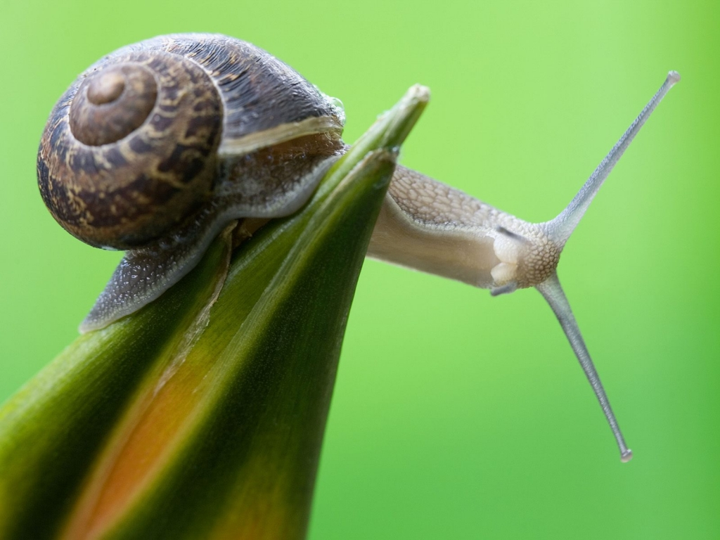
Моллюски
Автор: Чернышева Алина, ученица 3-А класса
МБОУ СОШ №1 г.Лакинска
Руководитель: Рыбкина Наталья Викторовна,
учитель начальных классов МБОУ СОШ №1 г.Лакинска

Slide 2
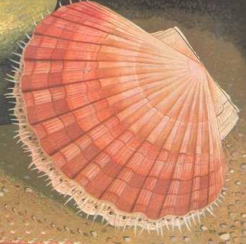
Моллюски
Тип беспозвоночных животных, к которому относятся улитки, слизни, кальмары, осьминоги и т.п. Известно более 70 000 современных видов. У всех моллюсков мягкое тело. У большинства есть раковина.

Slide 3
Двустворчатые моллюски

Slide 4
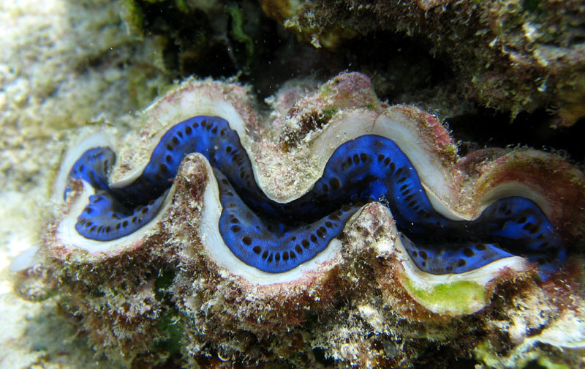
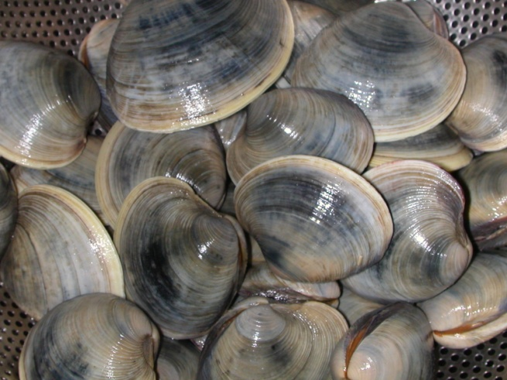
К Двустворчатым моллюскам относится около 20 тыс. видов. Это донные малоподвижные животные. В реках и озерах живут беззубка и перловица. Хорошо известен морской моллюск мидия. Питаются двустворчатые моллюски мелким планктоном, играя важнейшую роль в очистке воды.

Slide 5
Улитки

Slide 6
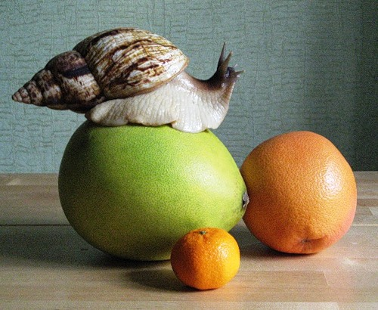
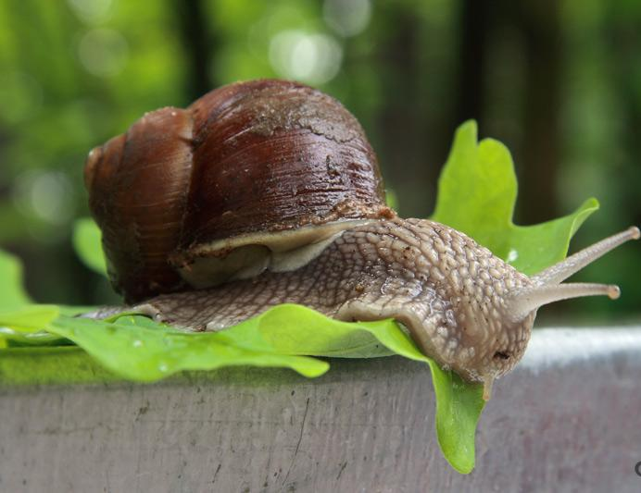
Улитка — моллюск, который обладает наружной раковиной.
Живут улитки маленькими группами. Ночью, когда становится прохладно, они выползают кормиться. Едят почти все: листья, червей, маленьких личинок и других обитателей леса. Видят улитки плохо, их маленькие глазки способны только отличить день от ночи. Зато обоняние у них очень хорошее.

Slide 7
Слизни

Slide 8
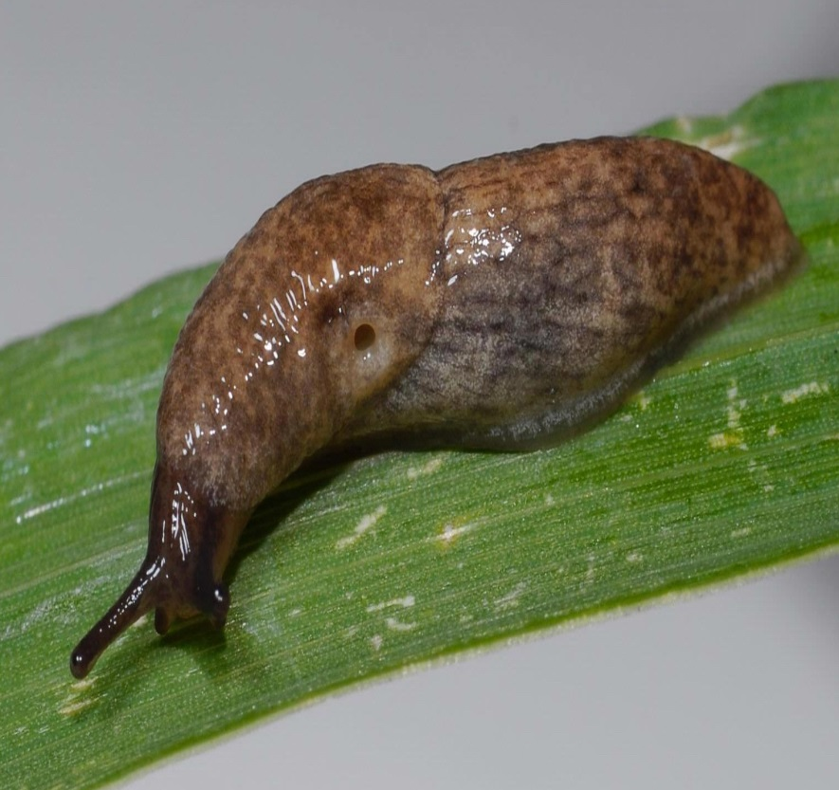
Слизень (слизняк) —название моллюсков, которые в ходе эволюционного развития претерпели полную утрату раковины.
Слизни предпочитают фруктовые и овощные культуры, у которых они охотно пожирают не только листья, но также стебли, цветы и плоды. Не побрезгуют декоративными растениями.

Slide 9
Осьминоги

Slide 10
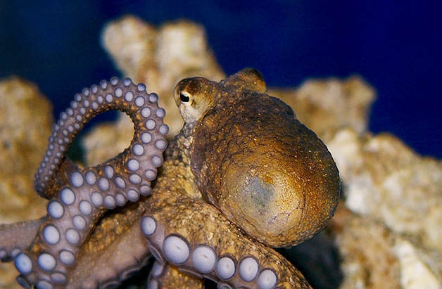
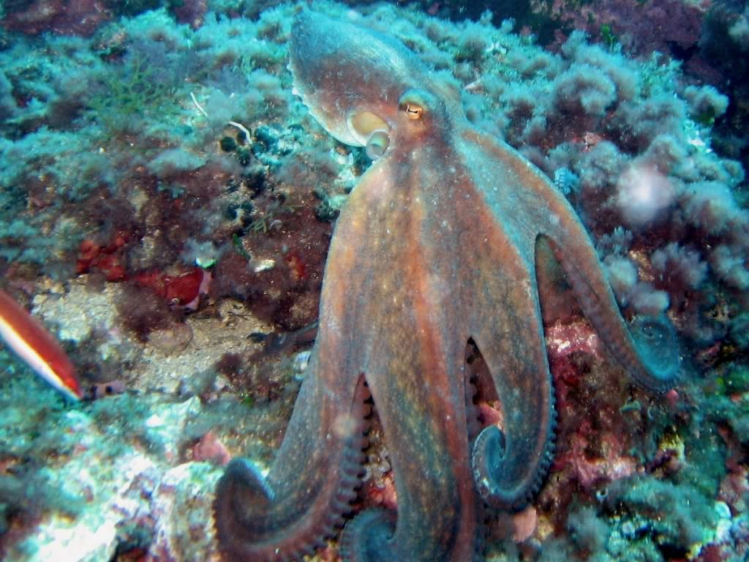
ОСЬМИНОГИ - отряд морских моллюсков класса головоногих. На голове 8 длинных щупалец - "рук" (ранее назывались ногами). Длина тела от 1 до 60 см, с "руками" до 6 м. Их около 200 видов, распространены широко. У многих осьминогов развиты память, чувство дома и сложные формы поведения; легко обучаются. Осьминог является объектом промысла. Есть ядовитые виды, опасные для человека.

Slide 11
Кальмары

Slide 12
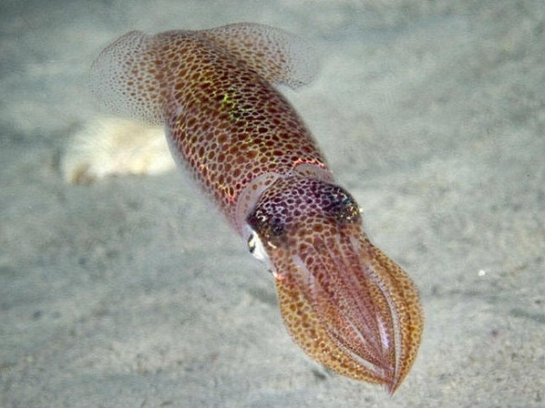
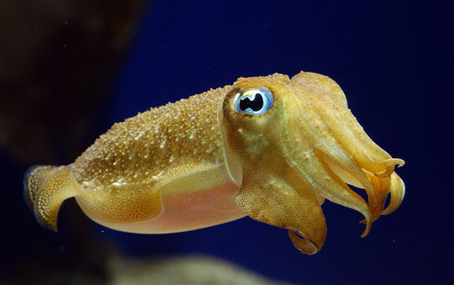
Кальмар - животное отряда десятируких головоногих моллюсков. Обычно имеют размеры 25-50 см, но гигантские кальмары могут достигать 20 метров (считая щупальца).
Кальмары обитают практически во всех климатических поясах, включая арктический, но чаще всего встречаются в умеренных и субтропических водах. Кальмары имеют пять пар щупалец. Употребляются в пищу.

Slide 13
источник шаблона:
Фокина Лидия Петровна
учитель начальных классов
МКОУ «СОШ ст. Евсино»
Искитимского района
Новосибирской области

